Slide 1
Методы борьбы с выбросами
Юсько Сергей ФИТ 223204 ТПНС-1

Slide 2
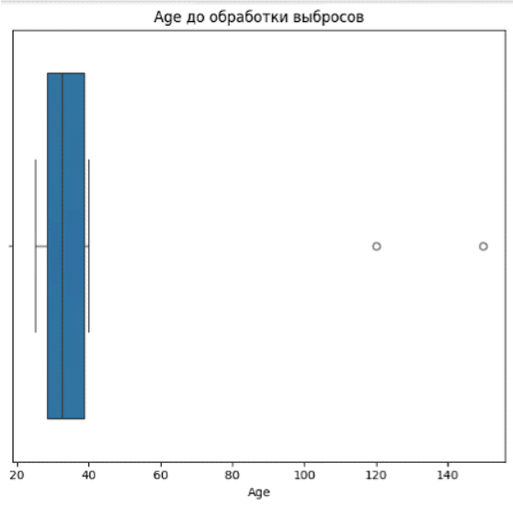
Что такое выброс
Выброс (outlier) — это экстремальные значения во входных данных, которые находятся далеко за пределами других наблюдений.
Они могут возникать как следствие ошибок измерений или же представлять собой настоящие вариации в данных.
Например, возраст опрашиваемых (Age) должен находиться в диапазоне от 27 до 40 лет, но мы имеем значения от 120 больше.

Slide 3
Как выбросы влияют на алгоритмы
Многие алгоритмы МО чувствительны к разбросу и распределению значений признаков обрабатываемых объектов.
Поэтому выбросы во входных данных могут исказить процесс обучения алгоритмов МО, что приводит к увеличению времени обучения, снижению точности моделей и, в конечном итоге, к снижению результатов.

Slide 4
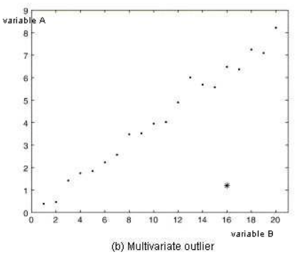
Какие виды выбросов бывают
На основе размерности:
Одномерные выбросы
Точка является выбросом только по одной из своих координат.
Многомерные выбросы
Точка является выбросом сразу по нескольким координатам.

Slide 5
Какие виды выбросов бывают
На основе окружения:
Точечные выбросы Единичные точки, выбивающиеся из общей картины.
Контекстуальные выбросы Чтобы определить, является ли точка выбросом необходим контекст. Например, в Петербурге +15 градусов Цельсия. Зимой такая температура – выброс, летом нет.
Коллективные выбросы Здесь выбросом является группа точек. Пример: задержки поставок на фабрике. Одна задержка не является выбросом. Если их много, значит это может стать проблемой.

Slide 6
Визуальные методы для выявления и удаления выбросов
Визуализация данных — мощный инструмент для обнаружения выбросов, особенно на начальных этапах анализа.

Slide 7
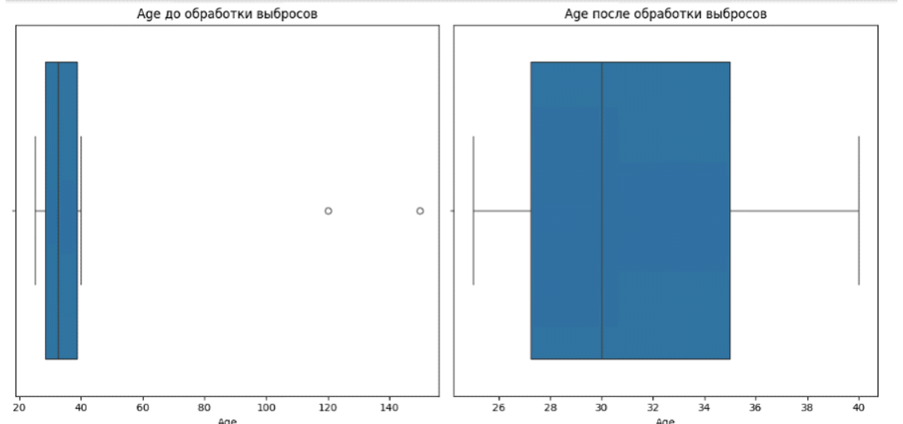
Визуальные методы для выявления и удаления выбросов
Экстремальный анализ данных:
Визуализировать данные, используя диаграммы и гистограммы;
Задействовать распределение и найти значения, чье ст. отклонение отличается в 2-3 раза от мат. ожидания или в полтора раза от 1-й либо 3-й квартилей;
Отфильтровать предполагаемые выбросы из обучающей выборки и оценить работу модели.

Slide 8
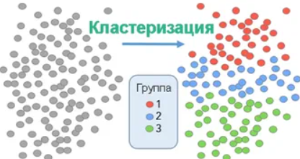
Визуальные методы для выявления и удаления выбросов
Аппроксимирующий метод:
Использовать метод кластеризации для определения кластеров в данных;
Идентифицировать и отметить центроиды каждого кластера;
Соотнести кластеры с экземплярами данных, находящимися на фиксированном расстоянии или на процентном удалении от центроида соответствующего кластера.

Slide 9
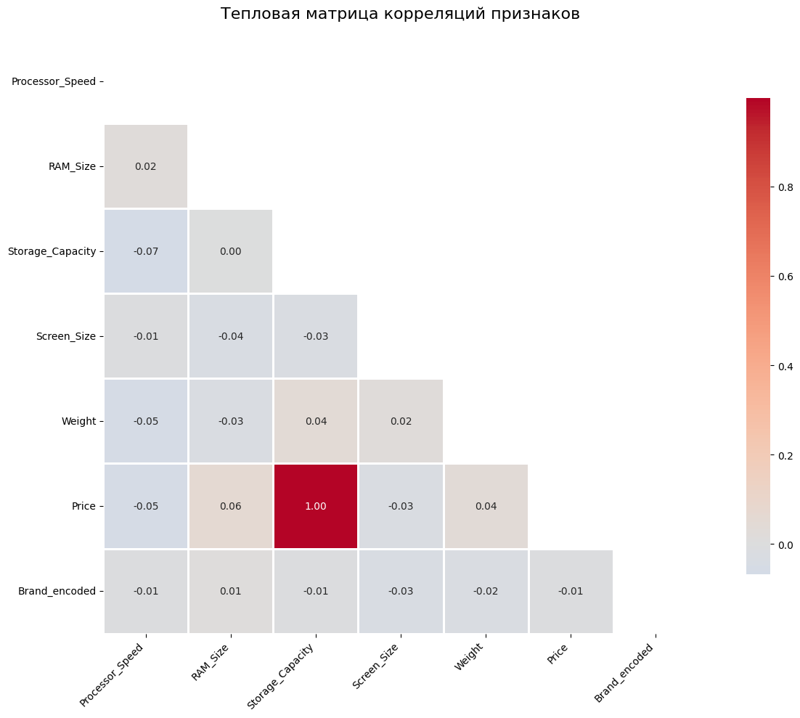
Визуальные методы для выявления и удаления выбросов
Тепловые карты и контурные графики
Для больших наборов данных тепловые карты и контурные графики помогают визуализировать плотность распределения и выявлять аномалии как области с необычно низкой плотностью.

Slide 10
Статические методы для выявления и удаления выбросов
Статистические методы обнаружения выбросов основаны на предположении о распределении данных и определении пороговых значений для выявления аномалий.

Slide 11
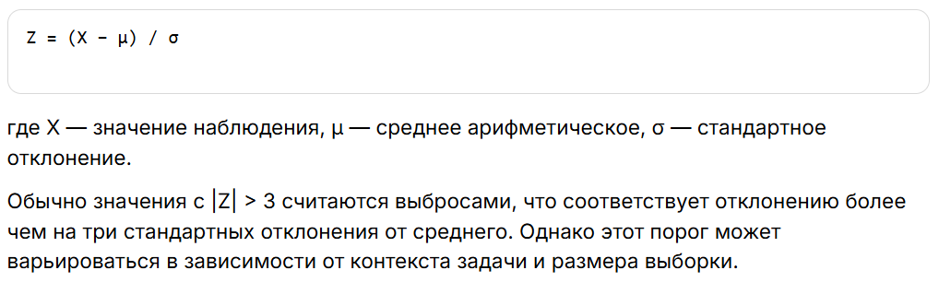
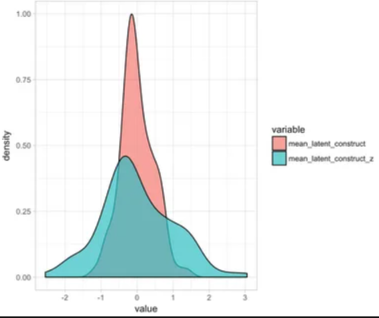
Статические методы для выявления и удаления выбросов
Z-оценка измеряет, насколько отдельное наблюдение отклоняется от среднего значения выборки в единицах стандартного отклонения.

Slide 12
Статические методы для выявления и удаления выбросов
Преимущества:
Простота вычисления и интерпретации
Хорошо работает для нормально распределенных данных
Легкая имплементация в любом аналитическом инструменте
Ограничения:
Чувствительность к экстремальным значениям, которые искажают среднее и стандартное отклонение
Предполагает нормальное распределение данных
Неэффективен для мультимодальных распределений

Slide 13
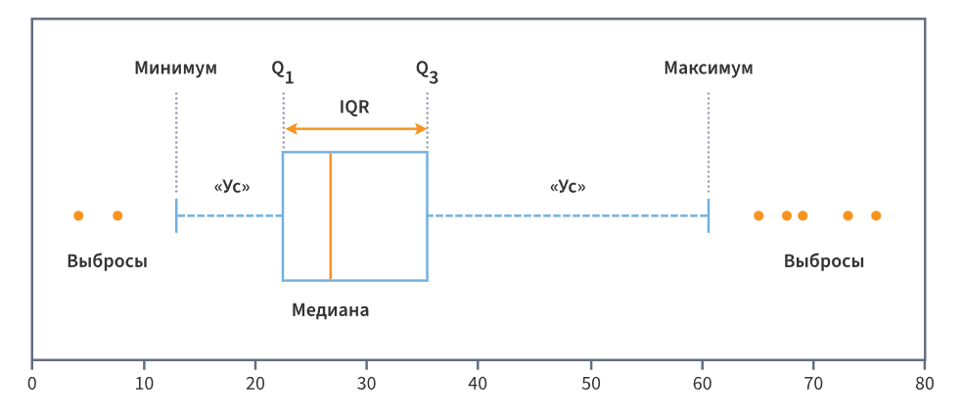
Статические методы для выявления и удаления выбросов
Метод межквартильного размаха — более устойчивый к выбросам подход, основанный на квартилях распределения. IQR определяется как разница между третьим (Q₃) и первым (Q₁) квартилями:
IQR = Q₃ – Q₁
Значение считается выбросом, если оно находится за пределами:
[Q₁ – k × IQR, Q₃ + k × IQR]
k — коэффициент, обычно равный 1.5 (для умеренных выбросов) или 3 (для экстремальных выбросов).

Slide 14
Статические методы для выявления и удаления выбросов
Преимущества метода IQR:
Устойчивость к выбросам (робастность)
Не зависит от предположений о распределении данных
Эффективен при асимметричных распределениях
Ограничения:
Может быть слишком консервативным для некоторых распределений
Менее чувствителен к тонким аномалиям
Требует достаточного количества данных для надежной оценки квартилей

Slide 15
Алгоритмические методы для выявления и удаления выбросов
Алгоритмические подходы используют сложные математические модели и машинное обучение для выявления скрытых аномалий.

Slide 16
Алгоритмические методы для выявления и удаления выбросов
Ключевые характеристики изолирующего леса:
Работает с многомерными данными без предположений о их распределении
Обладает линейной вычислительной сложностью, что делает его пригодным для больших датасетов
Возвращает оценку аномальности для каждого наблюдения
Эффективен даже при наличии зашумленных данных

Slide 17
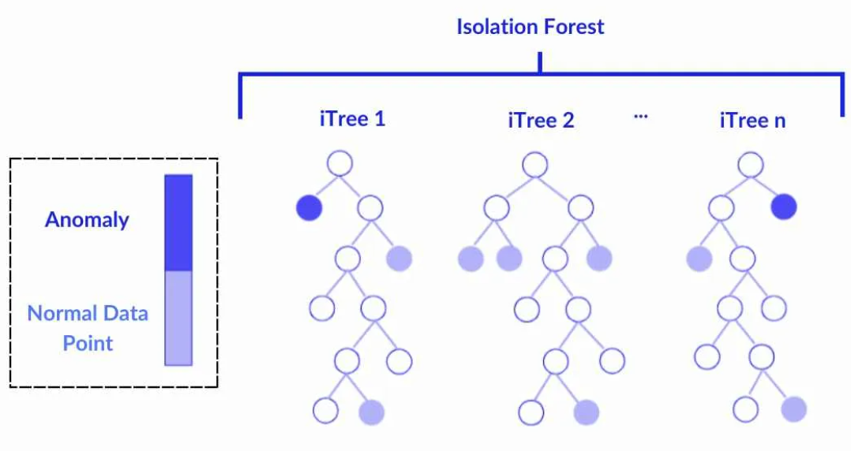
Алгоритмические методы для выявления и удаления выбросов
Алгоритм строит множество деревьев решений (лес), где каждое дерево рекурсивно разделяет данные по случайно выбранным признакам и порогам. Аномалии требуют меньшего количества разделений для изоляции, чем нормальные наблюдения.
Строим дерево, где каждый узел случайно выбирает один признак и случайное значение разбиения.
Рекурсивно делим данные, пока каждая точка не окажется в своём отдельном листе.
Считаем аномальность точки по тому, насколько быстро она была изолирована (чем короче путь, тем аномальнее).

Slide 18
Благодарю за внимание!

